Slide 1
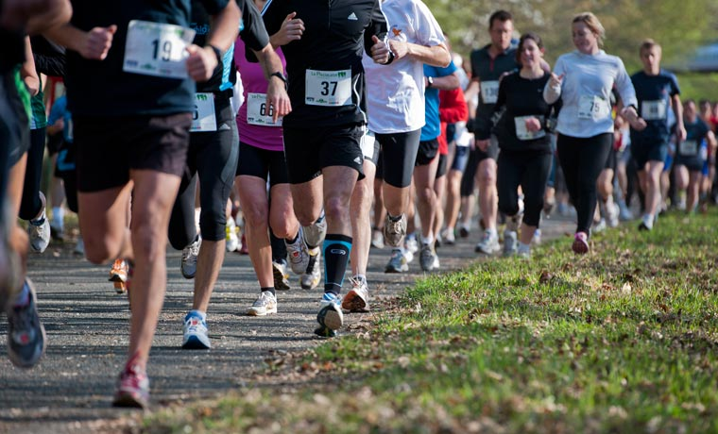
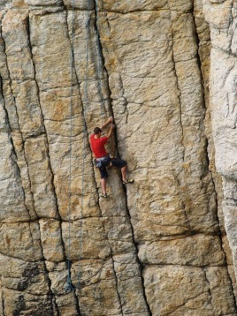
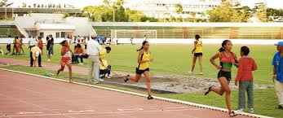
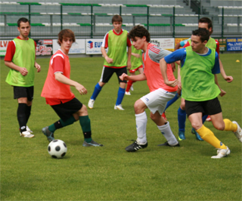
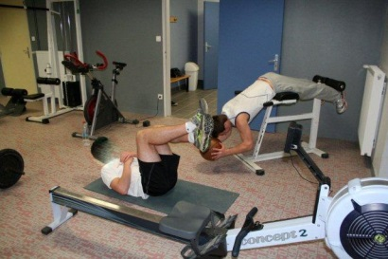
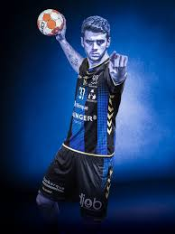
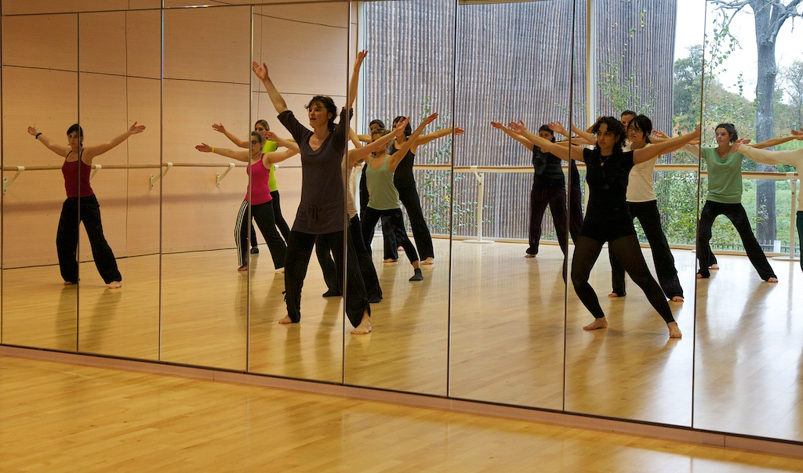
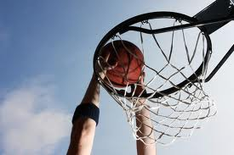
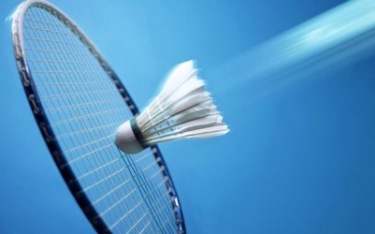
Informations sur : site du lycée / Affichage et Facebook :AS lycée Iroise brest
Cross
Escalade
Surf
Futsal
Athlétisme
Mercredi après-midi
[Divers spots]
Musculation
Mercredi 13h00 - 16h30
(Diverses SAE)
Basket-ball Handball
Danse
Badminton
Mercredi 13h30 – 16h30
SAISON
2019 - 2020

